Slide 1
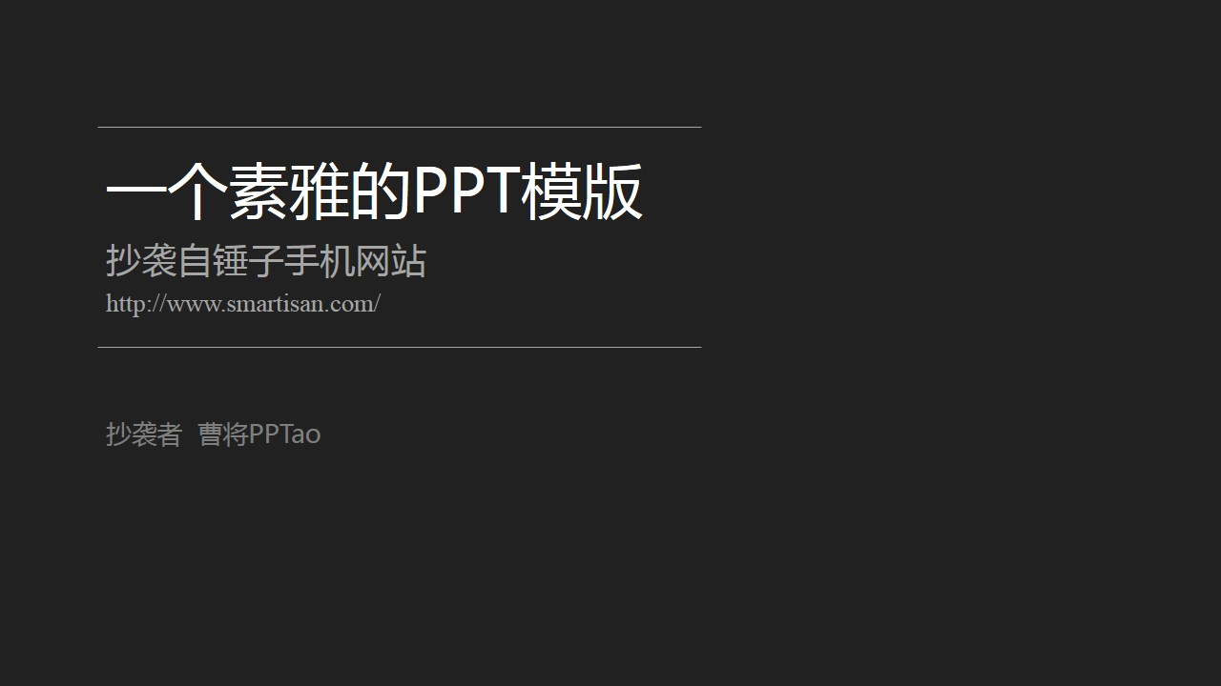

Slide 2

一个素雅的PPT模版
抄袭自锤子手机网站
http://www.smartisan.com/
抄袭者 曹将PPTao

Slide 3



Contents
第一部分
图文结合
第二部分
一个图表
第三部分
一个表格
第四部分
文字排版
第五部分
一个广告
第六部分
一句话

Slide 4
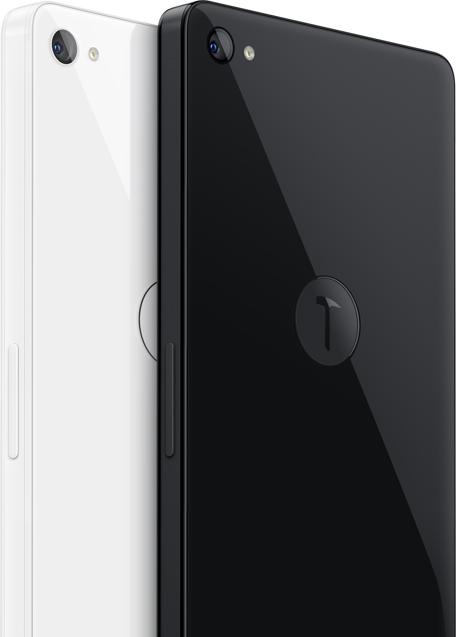
第一部分
图文结合
东半球最好用的智能手机
它是如此地简洁、优雅和易用，
以至于你很难相信
它是一部基于安卓系统的智能手机。

Slide 5
第二部分
一个图表
15%
E
7%
A
推荐@Excel大全的博客
该图表原作者为新浪微博@Excel大全
他的博客也非常不错
http://excel365.net/
6%
D
17%
B
C
55%

Slide 6

第三部分
一个表格
一周工作计划
时间：2014年5月19日 - 5月25日
序号 | 工作任务 | 分类 | 责任人 | 本周工作计划安排 | 备注
1
2
3
4
5
6
7

Slide 7
第四部分
文字排版
01
02
03
04
说服力
Simon作品集
曹将的学习笔记
PPT设计前沿
70man.com
http://www.pptstore.net/author/simonxxx/
http://blog.sina.com.cn/caojiangppt
http://page.renren.com/601842666
该博客聚合了很多PPT爱好者的投稿作品，所以在这里你可以看到各种各样的风格。所以建议在掌握一定基础后再来这里学习。
Simon的作品设计感极强，相信你会第一眼看见，第二眼爱上。如果你是土豪，不妨买几个他的模版，必然成为你职场的杀手级武器。
曹将的作品时段性很强，早期受全图形影响强烈，图文结合较多；中期多为学术报告，简单素雅；现在则偏商务风格，点到即止。
第一眼看过去，你就会相信这是一个理工科背景人士制作的经验分享：干净利落，直中要害。这是人人网的人气主页，10万人的选择。

Slide 8

第五部分
一个广告

Slide 9
我不是为了输赢
我就是认真
罗永浩
我真的被这句话打动到了。

